Slide 1




Kingsbury Elementary School

Slide 2
Bienvenida
Objetivo: Dar un resumen del programa de Conectando Familias y dar los recursos disponibles en la escuela.
Objetivos:
  Presentación de los asistentes.
  ¿Qué es Conectando familias?.
  Familiarizar a los Padres de familia con los diferentes tipos de conexiones a internet.
  Colectar la información necesaria (Formulario de Inscripción).

Slide 3

Presentaciones
Preséntese
Diga dos cosas sobre usted.( en persona o en el chat de conversación)

Slide 4
Descripción del programa
  Reuniones de duración de una hora y media
  Debates
  Navegar el sistema escolar de SCS
  Usted deberá ….
Ser una parte integral del programa.
Asistir a todas las sesiones.
Completar todas las tareas y actividades.
Tener una actitud positiva.

Slide 5




Herramientas importantes para uso en Video Conferencias
Botón de encendido y apagado de la cámara de video
Levantar/bajar la mano para uso de la palabra
Caja de Conversación
Botón de encendido y apagado del micrófono

Slide 6
Barra de herramientas de MS Teams
1. Contador– Aquí podrán ver la duración de la reunión.
2. Cámara – ¡ dele un clique aquí para compartir su vídeo! Asegúrese de que su entorno sea visible antes de activar la cámara.
3. Micrófono – Active su micrófono para hablar con el resto de participantes.
4. Compartir – Esta función le permite enseñar archivos o aplicaciones en su escritorio al resto de participantes.
5. ... Más acciones – Ajustes del dispositivo, notas, efectos para el fondo de vídeo...
6. Levantar la mano – Utilice esta función para pedir la palabra.
7. Chat – Tome parte en la conversación y conteste preguntas.
8. Participantes- use esta función para ver quién está presente en la reunión.

Slide 7



Tipos de Dispositivos Electrónicos
Computadora Personal
Tabletas
Teléfonos inteligentes

Slide 8


Modelos de Aprendizaje Virtual
Sincrónico
Asincrónico
Híbrida

Slide 9
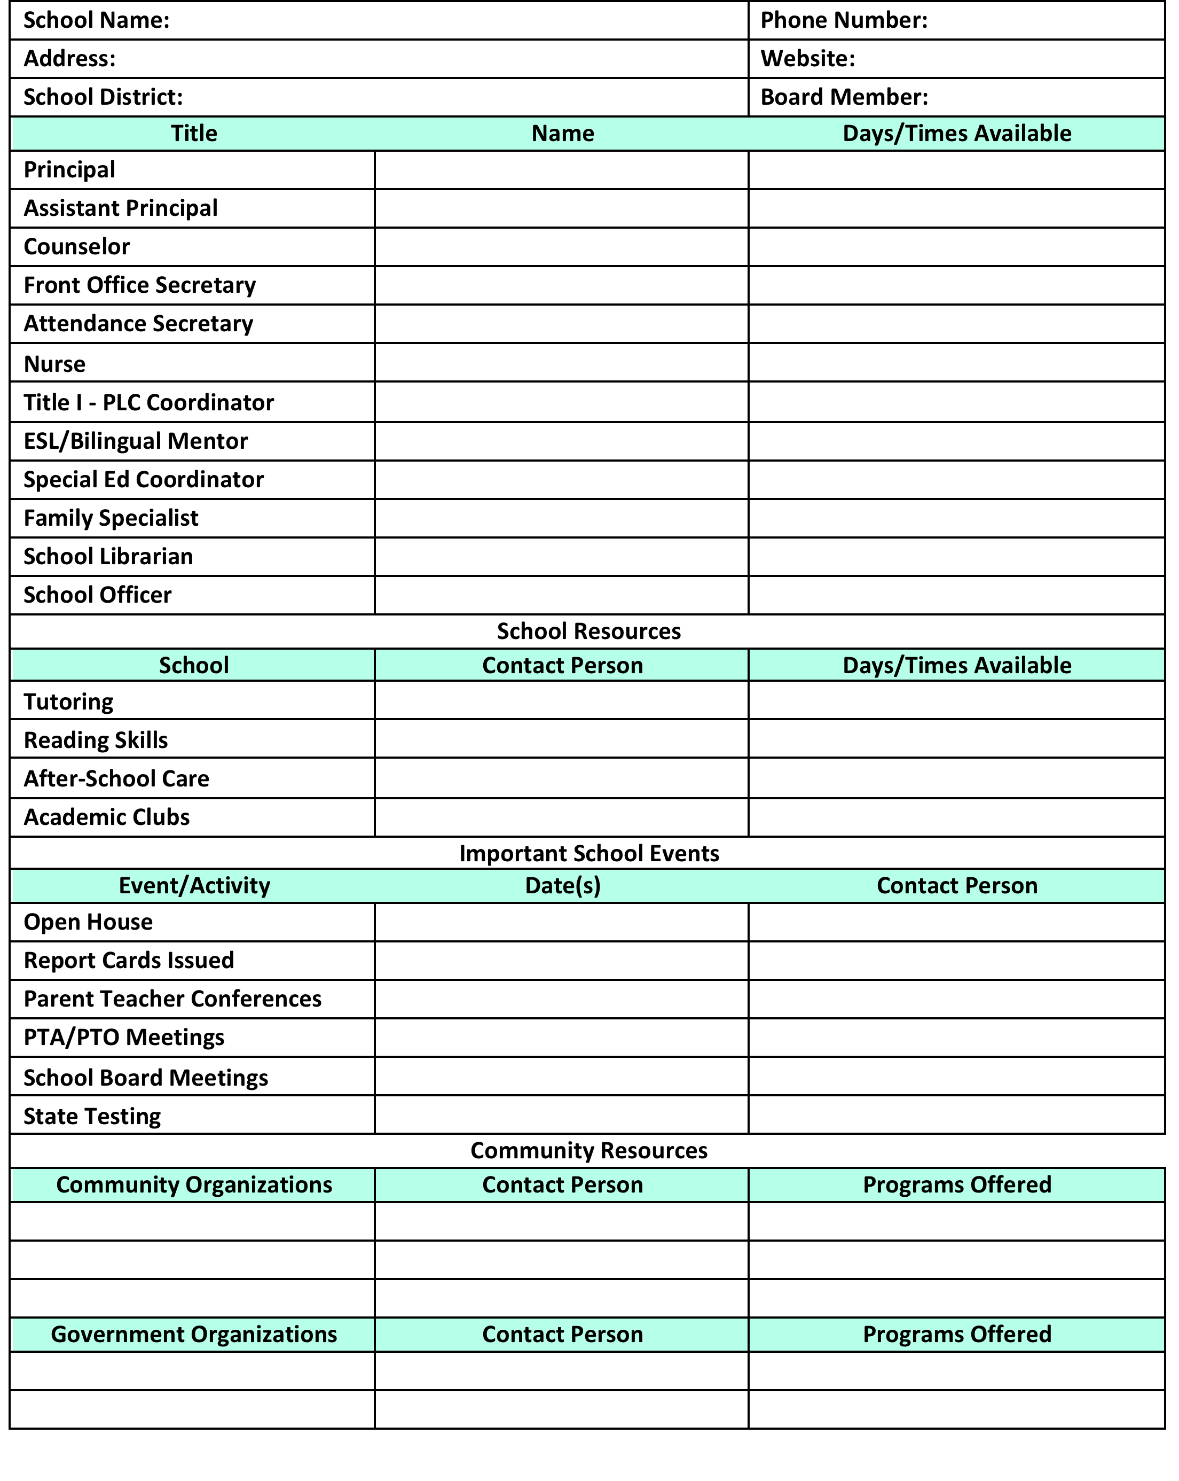
Actividad
Vamos a completar el "Inventario de recursos para padres". Busque el archivo en el chat.

Slide 10
Inventario de recursos para padres
Título​ | Nombre​ | Número de Telefono​ | Email ​ | Dias/Horarios disponibles de los Padres de Familias. ​
Director​ | ​ | ​ | ​ | ​
Asistente del Director ​ | ​ | ​ | ​ | ​
Consejero(a)​ | ​ | ​ | ​ | ​
Secretaria​ | ​ | ​ | ​ | ​
Monitor de Asistencia ​ | ​ | ​ | ​ | ​
Enfermera(o)​ | ​ | ​ | ​ | ​
Especialista de Participación Familiar | ​ | ​ | ​ | ​
Mentor Bilingüe de ESL | ​ | ​ | ​ | ​
Coordinador de Educación Especial​ | ​ | ​ | ​ | ​

Slide 11
Otra información
Evento/Actividad | Fecha​ | Persona de Contacto ​ | Email/#Teléfono​
Conosca a los Maestros​ | ​ | ​ | ​
Expedición de Reportes de Calificaciones​ | ​ | ​ | ​
Reuniones del Consejo Escolar ​ | ​ | ​ | ​
Evaluaciones de WIDA ​ | ​ | ​ | ​
Evaluaciones de TCAP ​ | ​ | ​ | ​

Slide 12
¿Cuándo nos reunimos?
¿Qué día de la semana les guataria hacer la reunión?
¿Cuál sería la mejor hora para nuestras reuniones?
Por favor, voten en el chat
Lunes | Martes | Miércoles | Jueves | Viernes

Slide 13
Clausura
¿Preguntas?
Nuestra próxima sesión será el 16 de noviembre a las 8:45 a.m.
¡Gracias!

